Slide 1



Elicitação

Slide 2
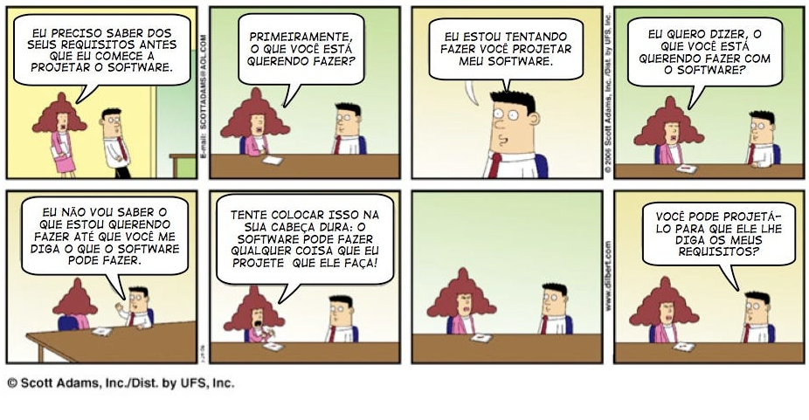

Slide 3


O que é um requisito?
Um requisito é precisamente definido como uma condição ou uma capacidade que um usuário precisa para resolver um problema ou atingir um objetivo. Em outras palavras, requisitos são condições ou capacidades que devem ser atendidas ou possuídas por um sistema para satisfazer um contrato, padrões, especificações e outra documentação formal.

Slide 4




Elicitação
A elicitação de requisitos é o processo de buscar, descobrir, adquirir, elaborar requisitos para sistemas baseados em computador
Cabe à elicitação a tarefa de identificar os fatos que compõem os requisitos do Sistema, de forma a prover o mais correto e mais completo entendimento do que é demandado daquele software

Slide 5



Fontes de informação
Stakeholders
Sistemas existentes
Documentos

Slide 6

Stakeholders
São pessoas ou organizações que influenciam direta ou indiretamente nos requisitos do sistema, como usuários, operadores do sistema, desenvolvedores, arquitetos, clientes e testadores.

Slide 7
Stakeholders
Independentemente de como os stakeholders são classificados, é importante
que a origem dos requisitos esteja clara e que os potenciais stakeholders sejam
envolvidos logo no início do processo de elicitação de requisitos. A voz do cliente precisa chegar aos ouvidos dos desenvolvedores. Para que isso seja possível, é necessário que seja identificado
corretamente quem precisa ter voz no projeto. Todas as classes de usuários
precisam ter alguém que fale por elas.

Slide 8
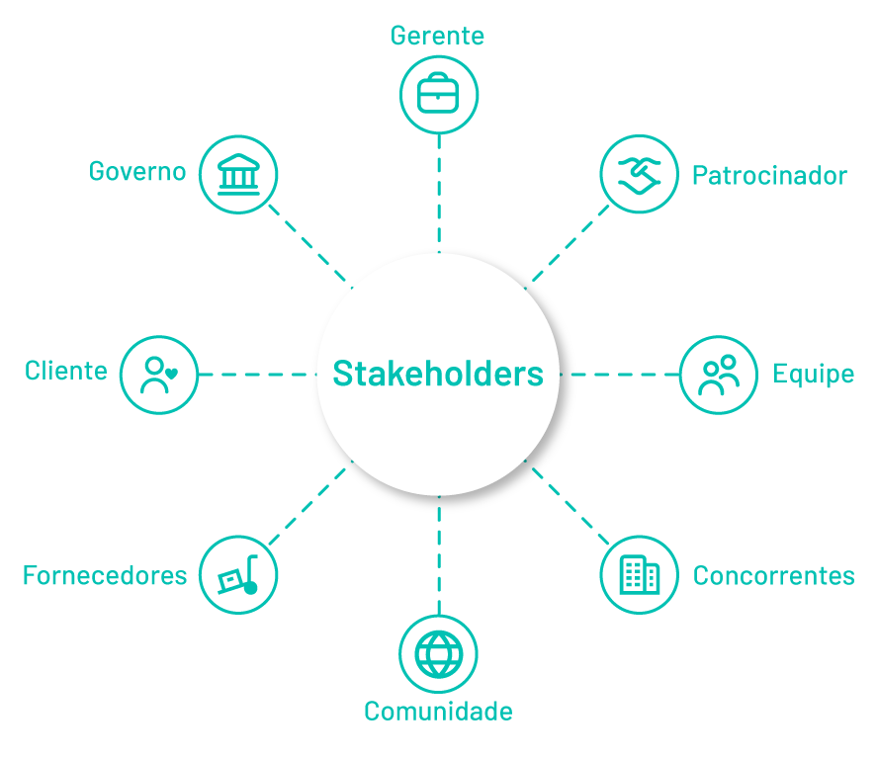

Slide 9
Fontes de informação
É importante lembrar que, no momento da identificação das fontes de informação, todos os potenciais stakeholders precisam ser considerados, mesmo
aqueles que não utilizarão diretamente as funcionalidades do produto.
Por exemplo, há usos indiretos, como aqueles representados por outros softwares,
que podem receber informações a partir do software que está sendo desenvolvido, ou mesmo aqueles softwares que realizam funções de forma automática,
representando humanos, como os bots

Slide 10
Graus de envolvimento dos Stakeholders
Leffingwell classifica esse envolvimento da seguinte forma:
Os que devem ser mantidos informados: precisam saber do status do projeto e ser mantidos informados acerca das decisões, embora nem sempre tomem parte dessas decisões.
Os que devem ser consultados: precisam ser envolvidos devido às suas áreas de expertise, como arquitetos,
projetistas de interface, marketing. Eles
devem ser incluídos nas decisões que envolvem a sua área de expertise.

Slide 11
Graus de envolvimento dos Stakeholders
Os que serão parceiros no desenvolvimento: precisam ser envolvidos por serem parceiros no processo, como os product owners de outros projetos, outras equipes de desenvolvimento, analistas de negócios ou requisitos e provedores de soluções com as quais o sistema deve interagir
Os que controlam os resultados: são aqueles que tomam as decisões sobre a solução, como executivos, gerentes de liberação,
usuários-chave que vão utilizar a solução e business owners.

Slide 12

Sistemas existentes
Sistemas legados, predecessores ou mesmo
concorrentes. Os sistemas podem ser a fonte de informações sobre novas funcionalidades desejadas pelos clientes.

Slide 13

Documentos
Contêm informações importantes que podem se tornar requisitos, como documentos de ordem legal ou regulatória, normas e
padrões, documentos específicos do domínio de negócio ou da própria empresa, como documentos de requisitos de mais alto nível ou documentos de erros em sistemas legados, por exemplo.

Slide 14
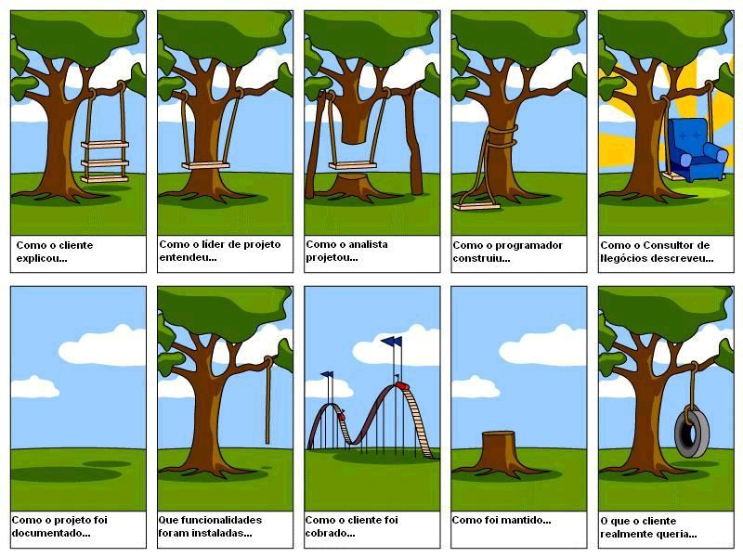

Slide 15
Técnicas de elicitação
Uma técnica de elicitação de requisitos pode ser compreendida como uma ferramenta para auxiliar o analista de requisitos na condução da etapa de elicitação e compreensão dos requisitos do software. Existem diversas
técnicas disponíveis; algumas implicam a interação direta com um stakeholder humano, enquanto outras se aplicam a outros tipos de fontes de informação.

Slide 16
Técnicas de elicitação
Entrevista
Reunião
Brainstorming
Observação
Questionário

Slide 17

Entrevista
Trata-se de uma conversa entre duas ou mais pessoas, provocada por uma delas, com um objetivo definido. A entrevista proporciona
o contato pessoal, que faz com que o entrevistado se sinta parte do processo
de construção da solução.

Slide 18
Entrevista
A entrevista facilita a obtenção de informações que, muitas vezes, estão
apenas na memória das pessoas, além de informações a respeito dos integrantes
da unidade, como suas qualificações, atribuições, utilização de processos, bem
como opiniões sobre a unidade e o trabalho.
Se uma boa relação é estabelecida
com o entrevistado ou com um pequeno grupo de entrevistados, eles podem
se sentir mais seguros para falar sobre questões mais delicadas do que em um
grupo maior

Slide 19
Entrevista
A entrevista exige uma boa preparação por
parte do entrevistador. É recomendado que ele prepare uma lista de questões
mais abrangentes no início e que, progressivamente, ficam mais detalhadas.
As questões devem seguir uma ordem lógica e abordar um assunto de cada vez.
O roteiro com as questões deve servir apenas para guiar e orientar o processo
de entrevista, ele não deve ser usado de forma restritiva, pois a riqueza do
processo de entrevista está justamente no oposto.

Slide 20
Entrevista
O entrevistador tem que dar espaço para que o entrevistado possa se manifestar livremente sobre seus anseios em relação à solução que está sendo desenvolvida

Slide 21

Dificuldades
A entrevista pode não obter os resultados desejados, caso ocorra uma das seguintes situações:
falta de preparo do condutor da entrevista;
falta de preparo do entrevistado;
tendência do entrevistado em dar respostas agradáveis;
tendência do entrevistado em focar em palpites ou em respostas falsas;
resistência do entrevistado com declarações do tipo “não sei”, “não conheço”

Slide 22

Entrevista
Embora a entrevista geralmente seja conduzida de forma presencial, hoje já é muito comum que ela também seja realizada on-line, usando ferramentas de comunicação. O único cuidado é garantir que a tecnologia de suporte
(ferramenta, rede, internet) funcione adequadamente, evitando as interrupções,
que prejudicam o andamento da conversa. Interrupções por falha na tecnologia fazem com que se perca o ritmo da conversa e se gaste tempo para retomar ao ponto anterior

Slide 23
Entrevista
É de extrema importância de praticar a escuta ativa em todas as interações com os usuários.
Isso significa manter uma postura
corporal receptiva, ter paciência, dar feedback verbal e questionar pontos que não ficaram claros.
Além disso, outra forma de demonstrar a escuta ativa é parafrasear o que o entrevistado disse, demonstrando que entendeu a mensagem

Slide 24

Reunião
Uma reunião é o intercâmbio de ideias, sugestões e opiniões entre determinados
indivíduos, visando à aceitação de um ponto de vista (esclarecimento, conclusão, decisão, linha de ação etc.) por parte dos participantes.

Slide 25
Reunião
Assim como a entrevista, a reunião exige uma preparação por parte de quem
vai conduzi-la. É preciso organizar a agenda dos tópicos que serão tratados,
bem como o tempo estimado para discutir cada item
Material de apoio deve ser
providenciado, como quadro branco e canetas para anotações, computador,
projetor, tela de projeção e demais materiais de escritório

Slide 26
Reunião
A reunião tem estes três momentos:
Abertura: apresentação dos participantes, dos objetivos da reunião, das regras de condução e da duração prevista, bem como definição do redator da ata de reunião.
Caso seja uma reunião de continuidade,
a ata da reunião anterior deve ser lida e os pontos pendentes, tratados.

Slide 27
Reunião
A reunião tem estes três momentos:
Abordagem dos tópicos: exposição dos problemas e/ou questões que se deseja resolver no decorrer da reunião; abertura da discussão e ponderação até a seleção da alternativa mais adequada; busca pela
decisão consensual, evitando os conflitos.

Slide 28
Reunião
A reunião tem estes três momentos:
Conclusão: definição de quem é responsável pelas ações decorrentes
da reunião e como será retornado o feedback para os participantes.

Slide 29

Dificuldades
possível dominação da reunião por um só indivíduo, cujo talento, personalidade ou conhecimento inibem os demais participantes
se houver conformidade de alguns participantes, aceitando a opinião da maioria para se sentirem parte do grupo ou para evitar o conflito
se houver faltas, atrasos e saídas antecipadas;
se o ambiente físico for inadequado, levando ao desconforto ou distrações
se houver participação de pessoas não relacionadas ao assunto, que não contribuem e ainda podem atrapalhar os resultados

Slide 30
Reunião
encaminhe a agenda para os participantes com antecedência, para que possam se planejar (assunto, participantes, horário, local)
se necessário, faça a reunião em outro local, afastado do ambiente de trabalho, para evitar interrupções;
evite impasses, pois, em uma discussão, não devem existir vencedores nem derrotados
não mude de opinião apenas para impedir o conflito, siga os seus objetivos com coerência
encaminhe as decisões por meio de consenso, nunca por votação ou barganha

Slide 31
Reunião
se possível, procure registrar os acontecimentos diretamente em uma ata ou memória da reunião e obtenha as assinaturas ao final da reunião, evitando assim questionamentos posteriores quanto ao seu conteúdo.
ao concluir a reunião, agende data, horário e local da próxima, se necessário;

Slide 32

Brainstorming
O brainstorming consiste em uma “tempestade de ideias”, sem julgamentos
ou análises, que ocorre em um ambiente descontraído e informal. Sentar-se
sozinho ou com um amigo para pensar em uma nova ideia não é exatamente
um brainstorming. A aplicação da técnica requer preparação e envolvimento
de mais pessoas.

Slide 33

Observação
Como o próprio nome sugere, esta é uma técnica na qual o analista de requisitos vai a campo para poder observar como o trabalho ocorre. Esta técnica utiliza os sentidos na obtenção de determinados aspectos da realidade. Não consiste apenas em ver e ouvir, mas em examinar fatos ou fenômenos que se deseja estudar.

Slide 34
Observação
A observação pode ser usada para confirmar informações obtidas das entrevistas, questionários ou documentos, comparando-as com a realidade.
Ela é capaz ainda de ajudar a ter ideias sobre pontos nos quais o novo software
pode reduzir gargalos e minimizar trabalhos realizados de forma manual.

Slide 35
Observação
A observação pode ser usada para confirmar informações obtidas das entrevistas, questionários ou documentos, comparando-as com a realidade.
Ela é capaz ainda de ajudar a ter ideias sobre pontos nos quais o novo software
pode reduzir gargalos e minimizar trabalhos realizados de forma manual.

Slide 36
Observação
A principal limitação da observação é a interferência, mesmo que não intencional, no ambiente de trabalho.
A presença de um observador sempre provoca perturbações nas pessoas, o que pode alterar as condições reais em que
o trabalho é realizado, por mais discreto que seja o observador

Slide 37
Observação
Há casos em que é possível realizar uma observação menos passiva e mais
ativa, na qual uma interação com o executor da tarefa é possível.
Isso pode ser
útil para compreender por que ele tomou aquela decisão naquele momento e
com base em que informações a decisão foi tomada.

Slide 38

Questionário
O questionário é composto por um conjunto de perguntas com respostas objetivas ou abertas, dispostas em sequência lógica e progressiva. O objetivo do questionário é obter informações que servirão de base para tratamentos estatísticos

Slide 39
Questionário
Embora, à primeira vista, possa parecer que utilizar um questionário seja uma atividade simples, na realidade, não é. Elaborar questões é uma tarefa que exige conhecimento e experiência.
Primeiro, porque as pessoas não gostam de responder questionários e, portanto, ele deve ser curto e fácil de responder.
Segundo, porque exige habilidade para não introduzir viés e nem direcionar as respostas. E, por fim, as perguntas devem permitir que sejam obtidas as informações que o analista de requisitos necessita efetivamente.

Slide 40

Outras técnicas
Existem alguns tipos de requisitos que são provenientes de outras fontes não
humanas, como, por exemplo, leis ou normativas de órgãos regulamentadores.
Essas leis ou normativas precisam ser lidas e interpretadas pelo analista de requisitos junto com os especialistas do negócio. As regras impostas tornam-se requisitos que devem ser atendidos pelo produto de software.

Slide 41
Outras técnicas
Algumas vezes, o produto está sendo desenvolvido para substituir um
software anterior, que pode não ter documentação associada e, portanto, a única
fonte dos requisitos é o próprio software que está sendo substituído.
Nesses casos, os requisitos podem ter que ser extraídos por meio da execução simulada
de tarefas (funcionalidades) ou da leitura do código-fonte.

Slide 42
Outras técnicas
Além disto, pode ainda haver um backlog de sugestões de melhoria pendentes do sistema
anterior, que pode servir de base para as funcionalidades do novo produto.
Abordagem similar é utilizada quando se quer obter requisitos a partir do
produto dos concorrentes, com a diferença de que, normalmente, não se
tem acesso ao código-fonte.

Slide 43
Vá estudar mais…
https://www.youtube.com/watch?v=VcOeM2AD8Yk
https://www.youtube.com/watch?v=ME0LrcqbeO0

Slide 44
Referências
http://www.univasf.edu.br/~ricardo.aramos/disciplinas/ESI2009_2/Aula10.pdf
https://visuresolutions.com/pt/blog/requirements-engineering-process/

Slide 45














